Slide 1
期中复习
Notes:
老师好！我还是对字符串的二维数组的初始化有些迷惑，您的代码范例是a[1100][25]＝｛｝，复制到vscode里会有红色下划线，改成｛0｝就没有了

Slide 2
知识脉络
分支
循环
一维
数组
多维数组
顺序查找
二分查找
冒泡排序
选择排序
归并排序
快速排序
…
输入
输出
表达式
控制流
函数
基本
类型
数组
结构体
共用体
枚举
查找
排序
程序设计
语法
数据
结构
算法
文件
工程
=
+
+
+
指针
…
链表
栈
队列
…
递归分治
搜索
贪心
动规
…
文件
工程
C++
面向对象
已学的内容
后半学期的基础内容
后半学期的选学内容

Slide 3
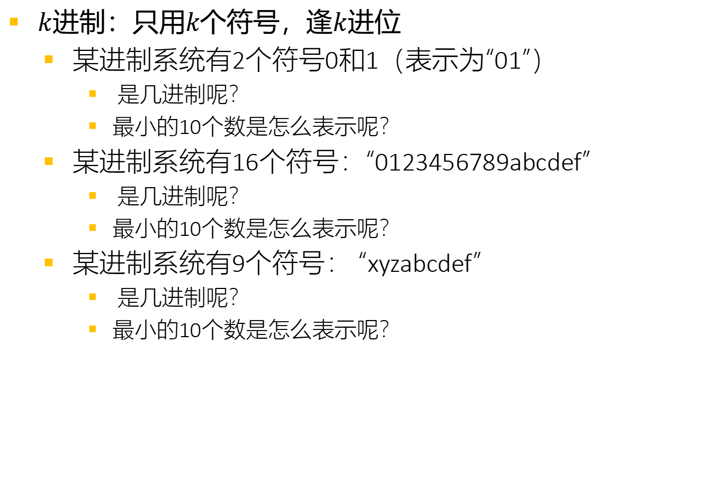
进制转换
$k$进制：只用$k$个符号，逢$k进位$
  某进制系统有2个符号0和1（表示为“01”）
    是几进制呢？
    最小的10个数是怎么表示呢？
  某进制系统有16个符号：“0123456789abcdef”
    是几进制呢？
    最小的10个数是怎么表示呢？
  某进制系统有9个符号： “xyzabcdef”
    是几进制呢？
    最小的10个数是怎么表示呢？

Slide 4
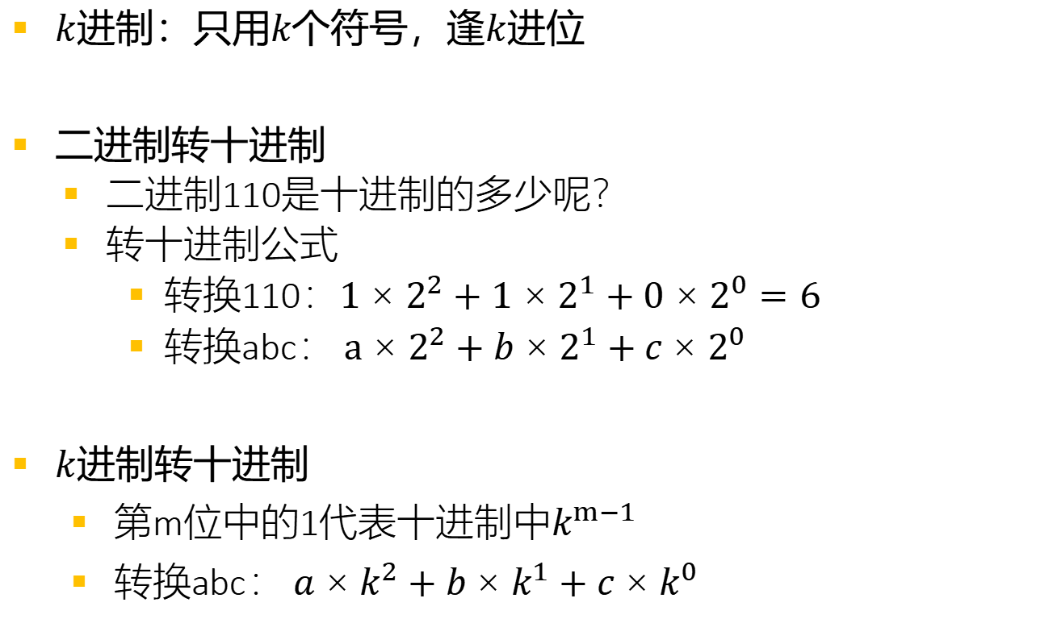
进制转换
$k$进制：只用$k$个符号，逢$k进位$
二进制转十进制
  二进制110是十进制的多少呢？
  转十进制公式
    转换110：$1×2^{2}+1×2^{1}+0×2^{0}=6$
    转换abc： $a×2^{2}+b×2^{1}+c×2^{0}$
$k$进制转十进制
      第m位中的1代表十进制中$k^{m−1}$
      转换abc： $a×k^{2}+b×k^{1}+c×k^{0}$

Slide 5
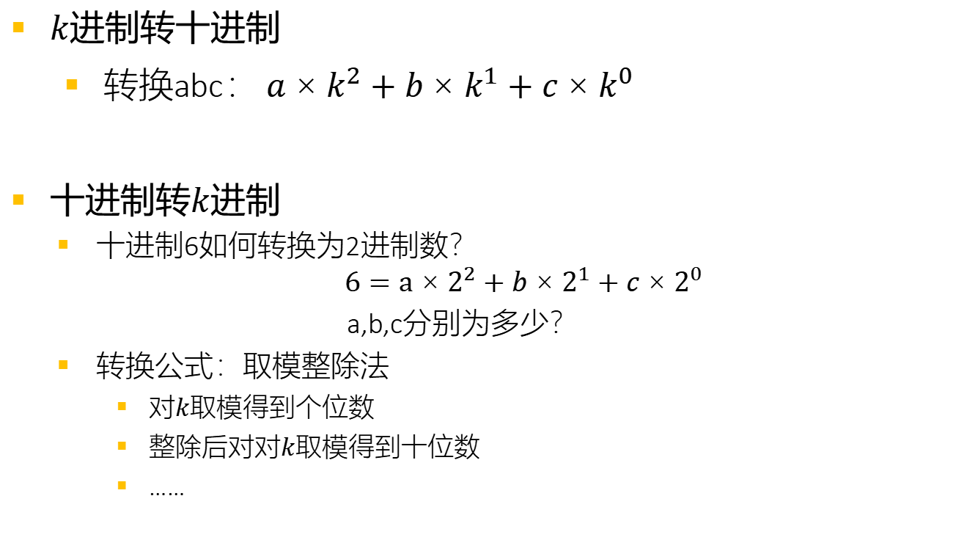
进制转换
$k$进制转十进制
      转换abc： $a×k^{2}+b×k^{1}+c×k^{0}$
十进制转$k$进制
  十进制6如何转换为2进制数？
  $$6=a×2^{2}+b×2^{1}+c×2^{0}$$
  a,b,c分别为多少？
  转换公式：取模整除法
    对$k取模$得到个位数
    整除后对对$k取模$得到十位数
    ……

Slide 6
yoj129. 外星数字
十进制计数系统是由10个数字组成（0123456789,组成计数系统的数字由小到大排列）,想像一下你现在发现了一个由一些字符组成的外星人的计数系统，可能与十进制的相同也可能不相同
  例如，如果外星计数系统表示为“oF8”（即该计数系统用3个符号表示，o是其中最小的字符）那么在这个计数系统中的1到10将被表示为：F,8,Fo,FF,F8,8o,8F,88,Foo,FoF；
  例如，二进制计数系统表示为"01",即该系统中所有数字都由字符0,1组成，二进制系统中的1到10被表示为：1,10,11,100,101,110,111,1000,1001,1010
你的任务是将任意一种外星计数系统中的数字转化为另外一种外星计数系统的数字。
Google Code Jam: Alien Numbers

Slide 7
yoj129. 外星数字
计数系统1
0123456789
计数系统2
oF8
oF8
Foo oF8 0123456789
13 0123456789abcdef 01
CODE O!CDE? A?JM!.
数字
9
?
Foo
数字
9
?
Foo
9 0123456789 oF8
Foo oF8 0123456789
13 0123456789abcdef 01
CODE O!CDE? A?JM!.

Slide 8
yoj129. 外星数字
计数系统1
0123456789abcdef
计数系统2
01
?
数字
13
10011
计数系统1
O!CDE?
计数系统2
A?JM!.
?
数字
CODE
JAM!
编程思路：1. 外星文转数字，2. 进制转换，3. 数字转外星文
Notes:
还有个类似的题：yoj855 外星成绩单

Slide 9
范例代码（by 高光昊）
#include <stdio.h>
#include <string.h>
#include <stdlib.h>
int main() {
int N;
scanf("%d", &N);
for (int case_num = 1; case_num <= N; case_num++) {
char alien_number[100], source_language[100], target_language[100];
scanf("%s %s %s", alien_number, source_language, target_language);
// Step 1: Convert alien_number to decimal
long long num = 0;
int base_s = strlen(source_language);
int s_map[256];
for (int i = 0; i < sizeof(s_map)/4; i++)
s_map[i] = -1;
for (int i = 0; i < base_s; i++) {
s_map[(unsigned char)source_language[i]] = i;
}
for (int i = 0; i < strlen(alien_number); i++) {
char c = alien_number[i];
num = num * base_s + s_map[(unsigned char)c];
}

Slide 10
// Step 2: Convert decimal to target_language
char res[100];
int len = 0;
int base_t = strlen(target_language);
if (num == 0) {
res[len++] = target_language[0];
} else {
while (num > 0) {
int r = num % base_t;
res[len++] = target_language[r];
num = num / base_t;
}
// Reverse the result to get the correct order
for (int i = 0; i < len / 2; i++) {
char temp = res[i];
res[i] = res[len - 1 - i];
res[len - 1 - i] = temp;
}
}
res[len] = '\0'; // Null-terminate the string
// Output the result
printf("Case #%d: %s\n", case_num, res);
}
return 0;
}

Slide 11
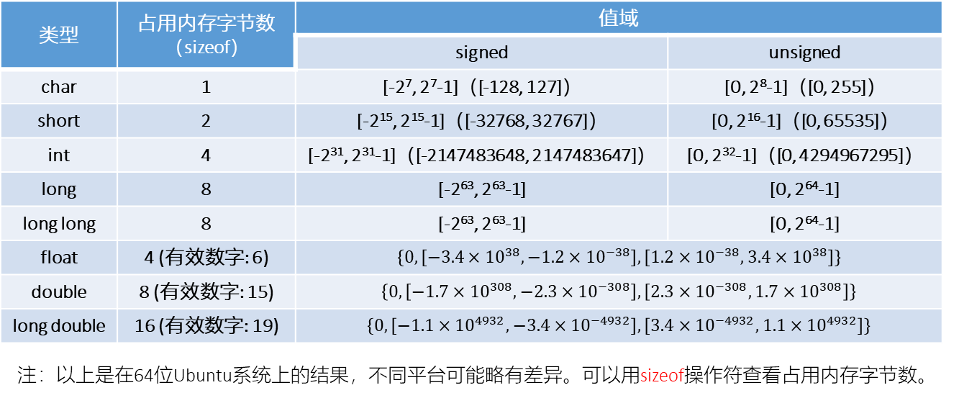
数据范围与精度损失
3. long double一般不用
4. double类型一般不用==比较
定点整数
浮点小数
1. int大致范围$2×10^{9}$, long long大致范围$4×10^{18}$，不记得了cout试试是否越界
cout<< (int)12345678900; //结果为负数
2. Float有6位有效数字，double有15位有效数字，超过$10^{15}范围$外的整数可能丢失精度

Slide 12
yoj215. 提货单
【问题描述】
有一份提货单，其数据项目有：商品名（MC）、单价（DJ）、数量（SL）。请计算并输出提货单的总金额。
【输入格式】
第一行是提货单中记录个数N (N<100)。
接下来N行，每一行是一条记录，包含商品名（长度不超过100的仅包含小写字母的字符串）、单价、数量，单价和数量均为不大于500整数，数据项之间用一个空格隔开。
【输出格式】
一个整数，表示这份提货单的总金额。
【输入样例】
4
book 12 3
pen 2 10
computer 480 1
flower 47 5
【输出样例】
771

Slide 13
yoj10. 温度转换
输入一个华氏温度，要求输出摄氏温度。
华氏温度与摄氏温度的转换公式为C = (F - 32)*5/9 ，其中c表示摄氏温度，F表示华氏温度
输入格式
一个整数n(-2000 <= n <= 2000)。
输出格式
一个小数,保留小数点后2位，即输入对应的摄氏温度
输入样例
32
输出样例
0.00
用==比较两个摄氏温度是否相等，可能有什么问题嘛？
float和double一般不用==
Notes:
C = (F - 32)*5/9.0
printf(“%.2f”, C);

Slide 14
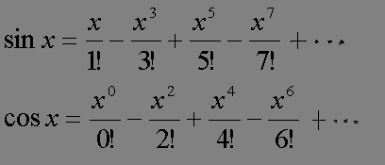
yoj180. 计算cosx的近似值
编写一个程序计算sinx和cosx的近似值,使用如下的台劳级数公式 舍去的绝对值应小于ε
输入样例
5 0.001
输出样例
-0.958776
0.284221
sinx
cosx
Notes:
有效数字保持

Slide 15
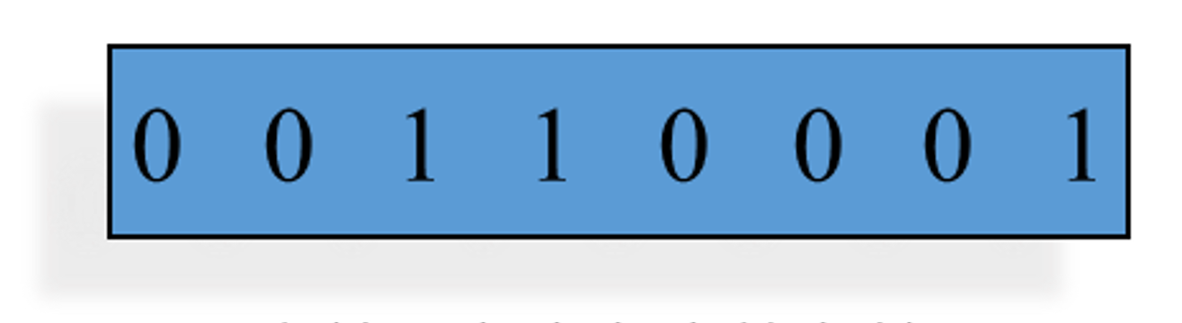
基本数据类型：字符
字符：内存中是1个字节
  可以理解为整数（被认为是整型数据之一）
    printf(“%d”, c); //结果为49
  可以理解为字符
    printf(“%c”, c); //结果为1

Slide 16
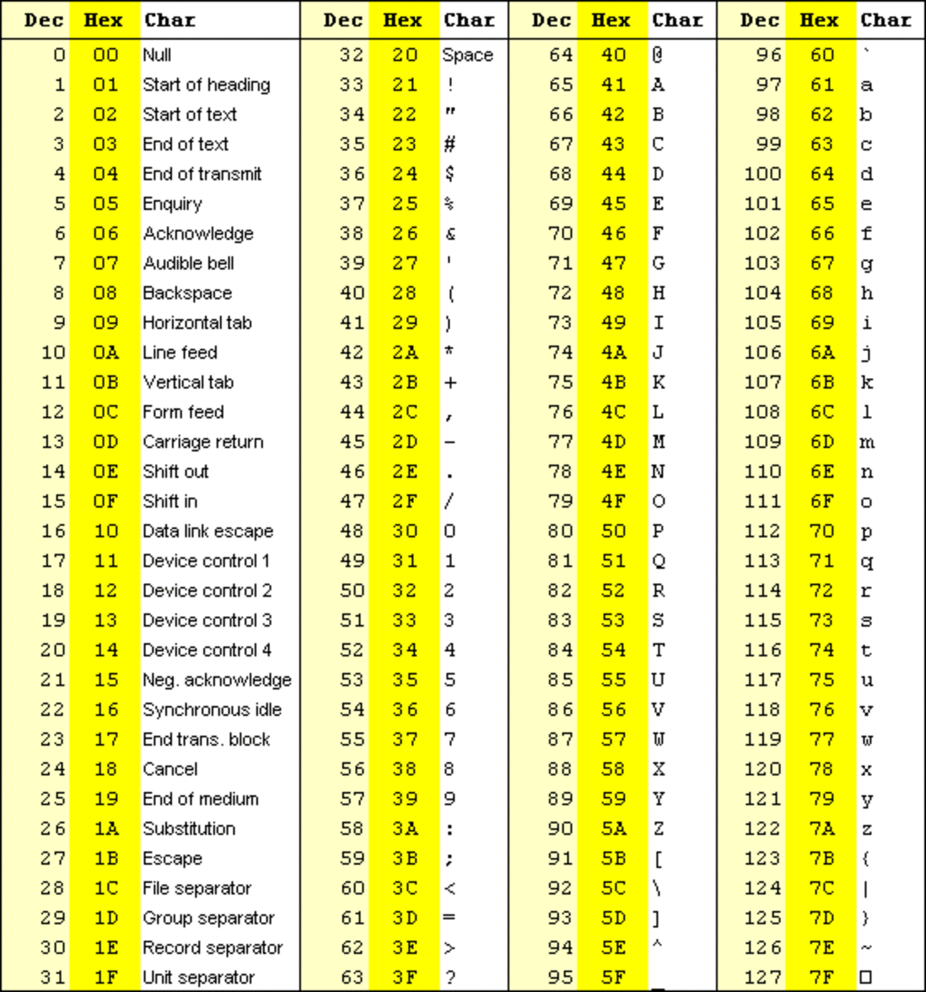
基本数据类型：字符
ASCII表
  某整数对应的字符是什么？
  不用硬背，需要也可以现场写程序
  重要的
    0对应’\0’（Null）
    ’A’比’a’小
怎么计算
  输入的字符是abcd中的第几个？ch-’a’
  字符转数字？ch-’0’

Slide 17
区分字符与数字
下面哪个初始化的结果和其他的不一样？
char a[100]={0};
char a[100]={};
char a[100]=“”;
char a[100]={‘0’};
char a[100]={‘\0’};
answer:只有4是有字符‘0’，其他都是‘\0’
Notes:
只有单引号里面的是字符

Slide 18
sscanf与ssprintf
不强制掌握，愿意的同学去学，一定不能考试中第一次用
sscanf：从字符串里面读数字
  用法和scanf几乎一模一样
sprintf: 输出到字符串
  用法和printf几乎一模一样
Notes:
%o, %x 打印在字符串来转进制
不一定是8进制和16进制，肯定有奇奇怪怪的进制

Slide 19
yoj492. 加法表达式
【问题描述】
给定一个数字字符串S，在其中添加3个加号使其形成一个加法表达式。遍历所有可以构成合法加法表达式的加号添加方案，计算这些合法加法表达式的值，并按从大到小的顺序输出。
例如：对于数字字符串12345，添加3个加号可以构成的加法表达式包括：
a. 1+2+3+45=51
b. 1+2+34+5=42
c. 1+23+4+5=33
d. 12+3+4+5=24
按从大到小的顺序输出的结果是：51 42 33 24

Slide 20
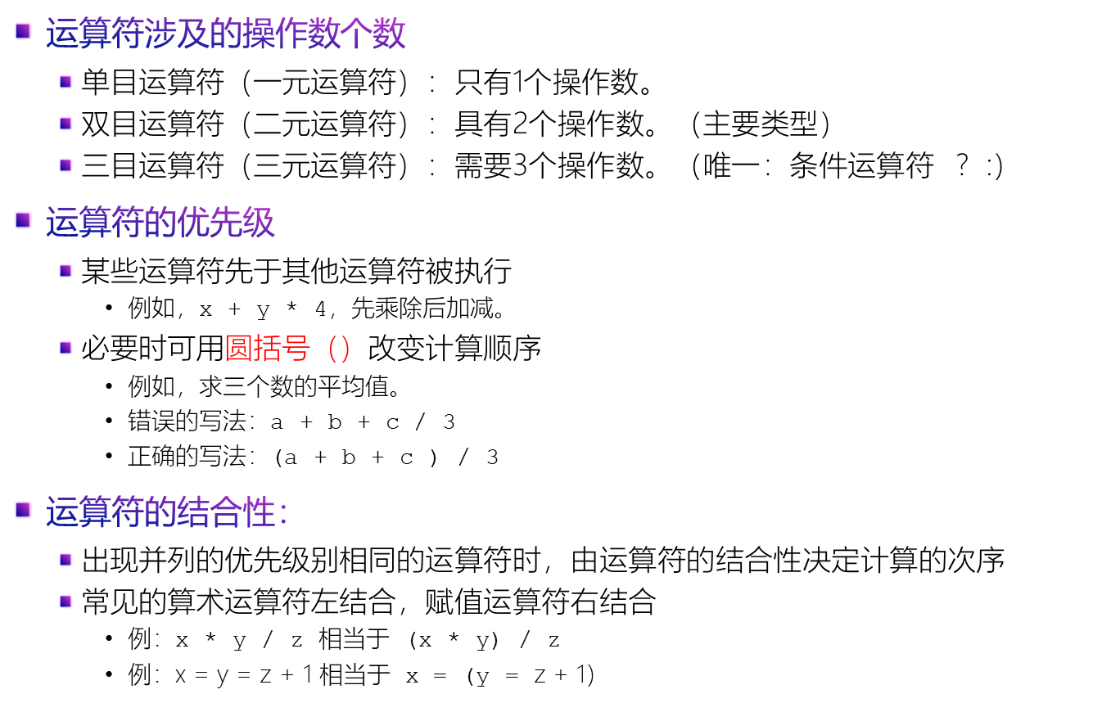
基本概念——运算符和表达式
优先级不会就加括号
Notes:
优先级不会就加括号

Slide 21
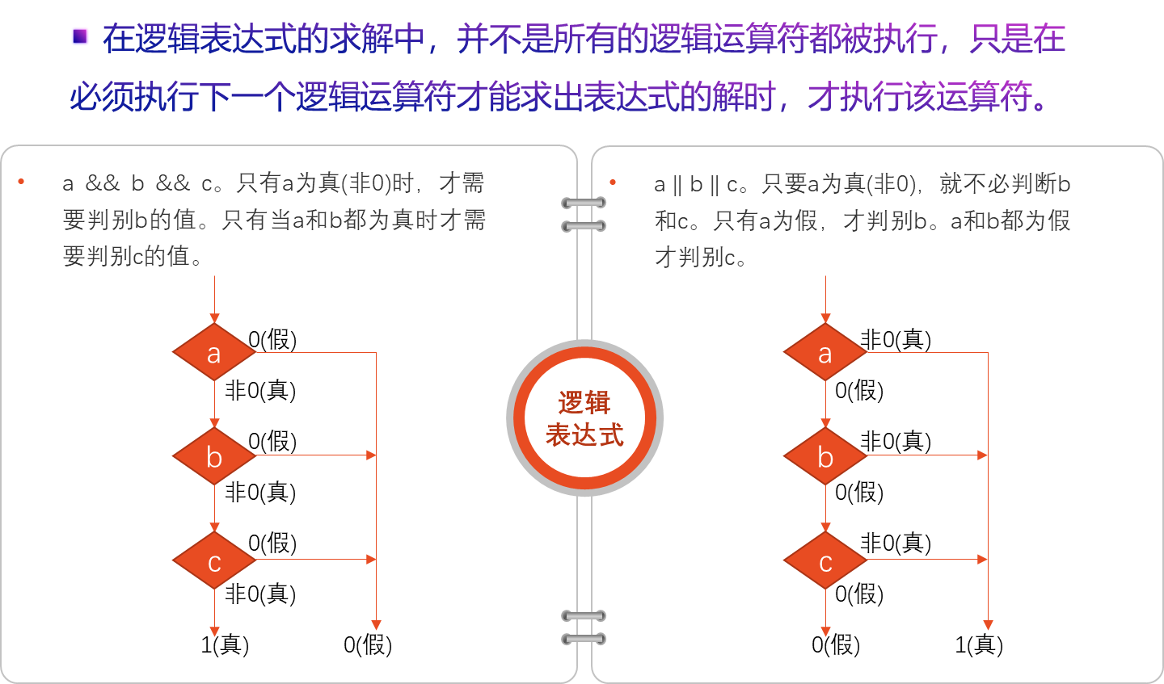
逻辑运算符与逻辑表达式
逻辑表达式有可能不被执行

Slide 22
程序控制语句
退出循环后，循环变量取值是什么？
for(i=0;i<5;i++){
}
printf(“%d”, i);
break出来的呢？
选择语句：
  if () … else …：两个分支
  switch ()：多个分支
循环语句：
  for () …
  while () …
  do … while ()
改变执行流程语句：
  结束本次循环语句：continue
  终止执行switch或循环语句：break
  转向语句：goto（慎用）
  从函数返回语句：return

Slide 23
yoj490. 促销方案
【问题描述】
促销季来临，各种促销活动眼花缭乱，A同学的购物车中有2件商品，都参加相同促销方案，且有2种促销方案可选，但是只能同时选择一种方案：
方案1：买2件8折，3件以及以上打7折
方案2：每满200减50
请你帮A同学选出最佳方案，并输出最佳方案下的花费。
【输入格式】
共2行。
第1行，包含2个正整数，表示A同学购物中2件商品的单价；
第2行，包含2个正整数，依次表示第1行两件商品的需要购买的数量。
【输出格式】
1行，包含2个整数，之间用一个空格隔开，依次表示所选促销方案，以及该方案下的花费，四舍五入保留小数点后1位。
注意：如果两种花费相同，则选方案1。

Slide 24
By 张钰玮
#include<stdio.h>
#include<iostream>
using namespace std;
int main()
{
int a, b,c,d;
scanf("%d%d\n%d%d", &a, &b,&c,&d);
float p1, p2;
if (c + d == 2) {
p1 = (a + b) * (0.8);
}
else {
p1 = (a * c + b * d) * (0.7);
}
int s;
s = (a * c + b * d)/ 200;
p2 = (a * c + b * d) - s * 50;
if (p1 <= p2) {
printf("%d %0.1f", 1, p1);
}
else {
printf("%d %0.1f", 2, p2);
}
return 0;
}
分支的调试：
1. 自己构造的测试点尽量每个分支都测到
2. 可以在分支前打出判断表达式的值，在每个分支打出一句话，看是否运行到这个分支

Slide 25
yoj215. 提货单
【问题描述】
有一份提货单，其数据项目有：商品名（MC）、单价（DJ）、数量（SL）。请计算并输出提货单的总金额。
【输入格式】
第一行是提货单中记录个数N (N<100)。
接下来N行，每一行是一条记录，包含商品名（长度不超过100的仅包含小写字母的字符串）、单价、数量，单价和数量均为不大于500整数，数据项之间用一个空格隔开。
【输出格式】
一个整数，表示这份提货单的总金额。
【输入样例】
4
book 12 3
pen 2 10
computer 480 1
flower 47 5
【输出样例】
771
是否需要用数组记录？
Notes:
思考：需要用数组存嘛？

Slide 26
调试：
1. 对于循环，可以打出每一轮循环的关键中间结果，查看是否正确
2. 对于死循环，打出每一轮循环的循环变量，查看是哪里出了问题
By 朱相兆
#include<stdio.h>
int main(){
int n,a,b,sum=0,i;
char ch[100];
scanf("%d",&n);
for(i=0;i<n;i++){
scanf("%s",ch);
scanf("%d %d",&a,&b);
sum=sum+a*b;
}
printf("%d",sum);
return 0;
}

Slide 27
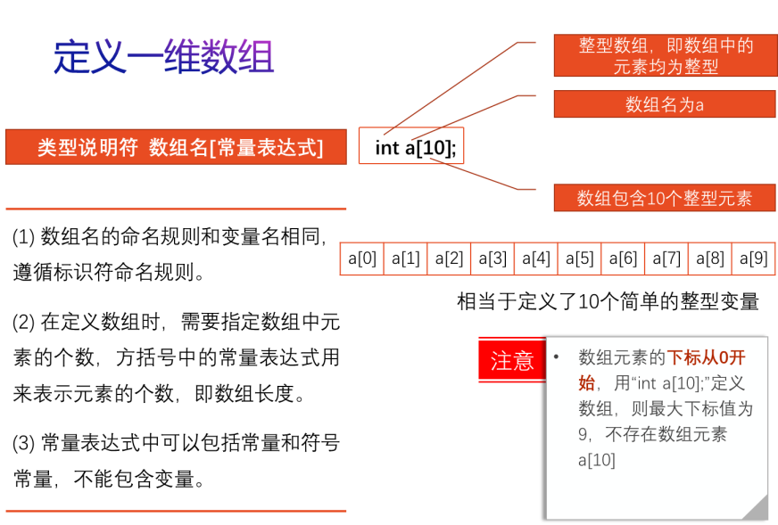
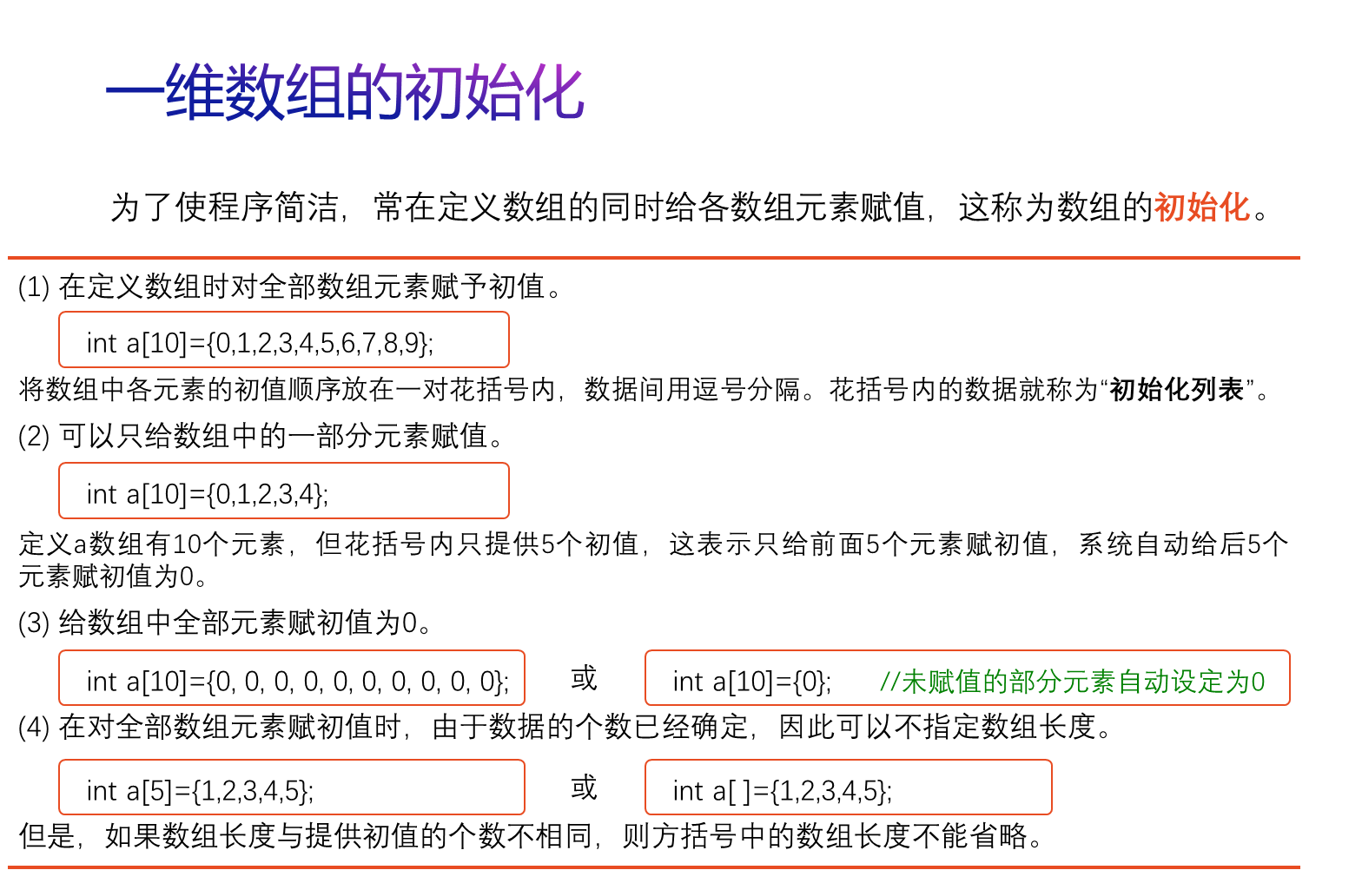
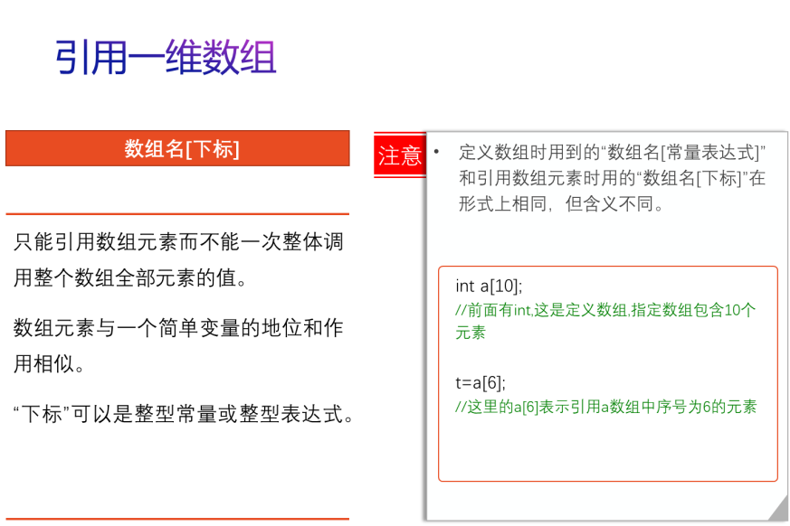
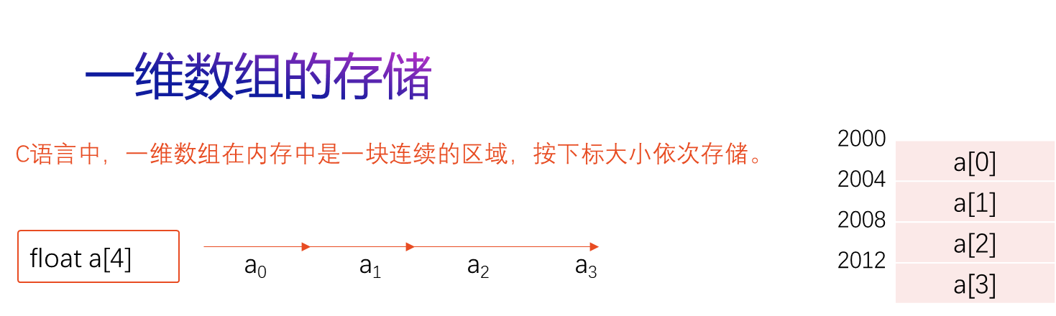
数据结构——数组与自定义数据类型
一维数组

Slide 28
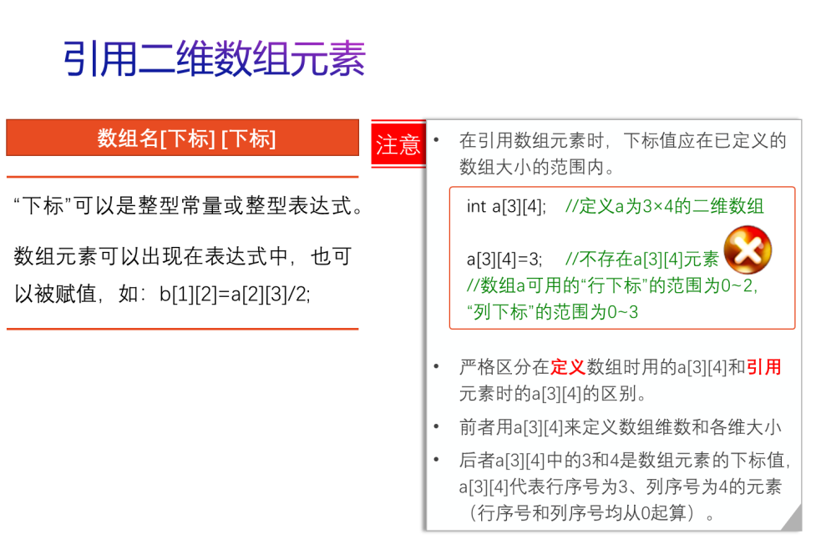
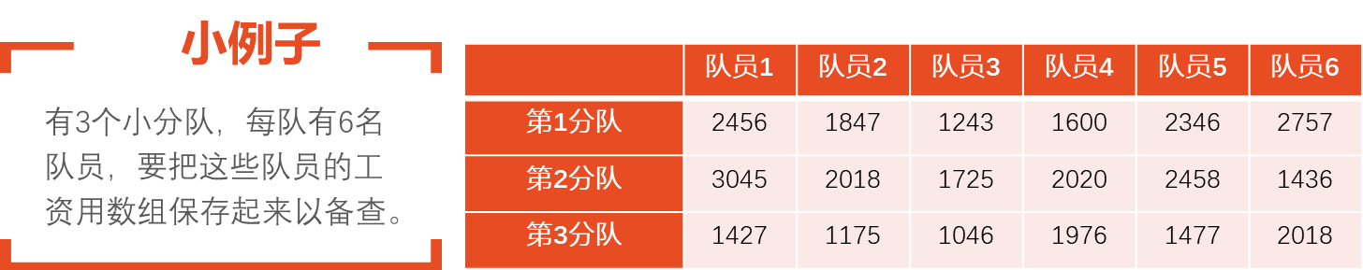
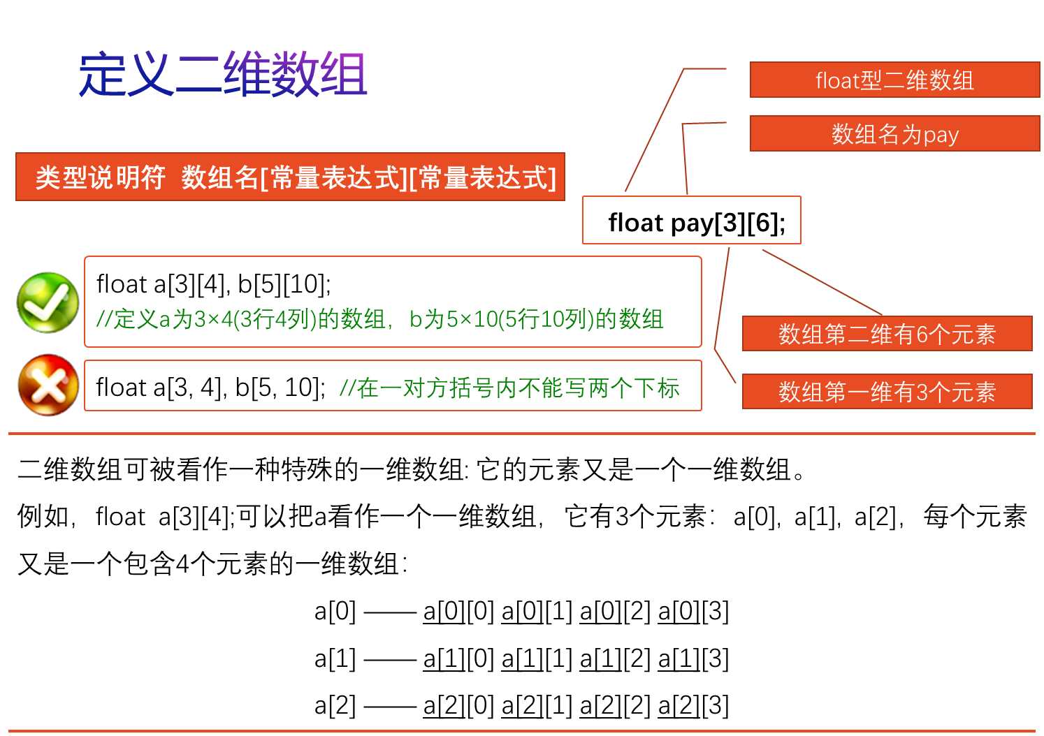
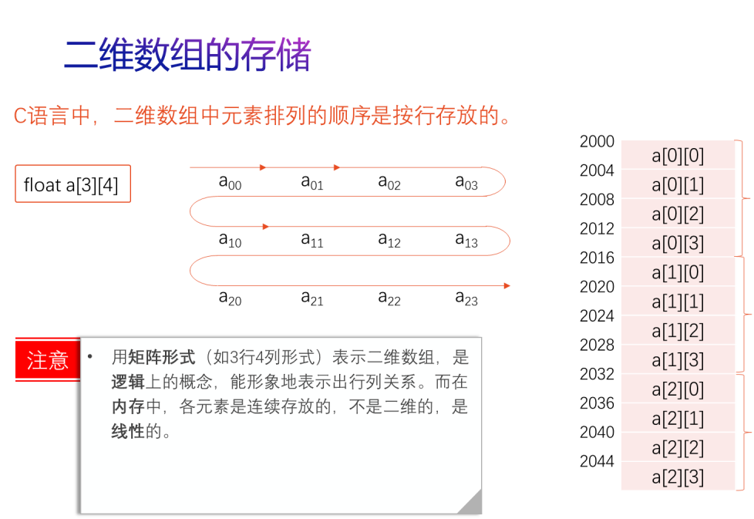
二维数组

Slide 29
数组重点
用常量定义数组长度（题目中会有暗示）
数组需要初始化，否则里面的数随机（全局变量除外）
数组一定不能越界，否则可能出各种错
调试：
对于数组越界，在每一次数组访问之前，打出下标值

Slide 30
yoj475. 序列长度和大小比较
输入一串数字，其包含两个序列，每个序列以 -1 代表结束（类似于字符串中的 ''，不计入序列长度），请输出第一个序列的长度、第二个序列的长度以及两个序列第一个不同元素的差值。
输入格式
一串仅包含-1和若干int范围内正整数的数字序列，每个数字之间用一个空格隔开。每个序列长度至少为1，整个输入的数字串长度不会超过20
输出格式
共三行，第一行为第一个序列的长度；第二行为第二个序列的长度；第三行为两个序列第一个不同元素的差值，若2个序列完全一样，输出0，若长度较小的序列比较完仍未比较出结果，则输出"Not Comparable"
输入样例
1 -1 1 -1
输出样例
1
1
0
输入样例
1 2 -1 1 1 -1
输出样例
2
2
1
输入样例
1 -1 1 2 -1
输出样例
1
2
Not Comparable

Slide 31
数组用法
记录输入
中间结果
  cnt（计数）/occ（数是否出现）/排序
记录结果
  多个结果（后续可能排序，或只是记录）
  记录枚举结果

Slide 32
yoj484. 重复元素
如果该重复元素不是数字，而是（有限个）人名呢？比如已知Alice，Bob，David，Robert四个人，统计他们出现的次数
【问题描述】
统计数列有重复的元素及其个数。已知有不超过短整型数值范围的n个数（n<=1000）,请查找统计有重复的数列项，按行从小到大输出有重复的项及其重复次数。
【输入格式】
两行，第一行表示数列元素的个数n；第二行为该数列的元素，以空格分隔。
【输出格式】
若干行，每行两个数，冒号分隔，分别为有重复的数项值及其重复的次数。输出顺序由数列项的值确定。若数列中没有重复项，则输出NO。
【样例输入1】
10
36 30 68 38 2 30 36 30 68 30
【样例输出1】
30:4
36:2
68:2
【样例输入2】
5
36 30 68 38 2
【样例输出2】
NO

Slide 33
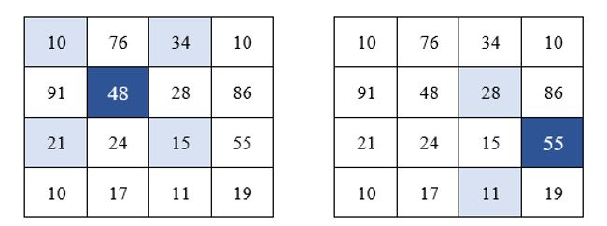
yoj664. 矩阵元素X近邻
【问题描述】
有一个m行n列的正整数矩阵，请你找出其中满足如下条件的位置：该位置上的数字与其X近邻上的数字之和最小。如果有多个位置可以得到同一个最小值，则按行列逆序从下往上、从右向左输出所有位置。所谓X近邻，指把行列矩阵元素看作一个个方格时，格子周围只有顶点与它相连的临近方格。例如：下面的矩阵中，深色格子的X近邻已经用浅色标出。注意，靠边和角落上格子的X近邻格子分别只有2个和1个近邻。X近邻累加和不会超过基本整型的范围。不必考虑所有位置的X近邻累加和都相等的情形。

Slide 34
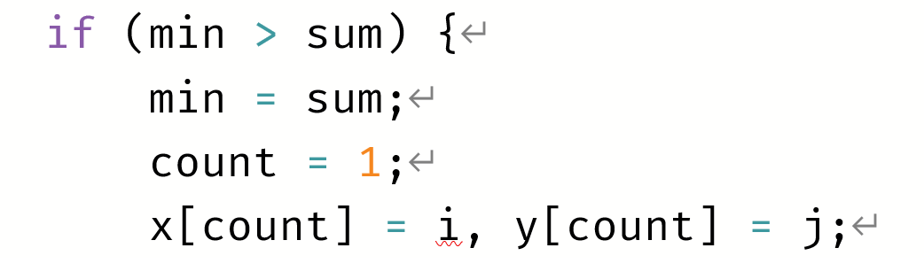
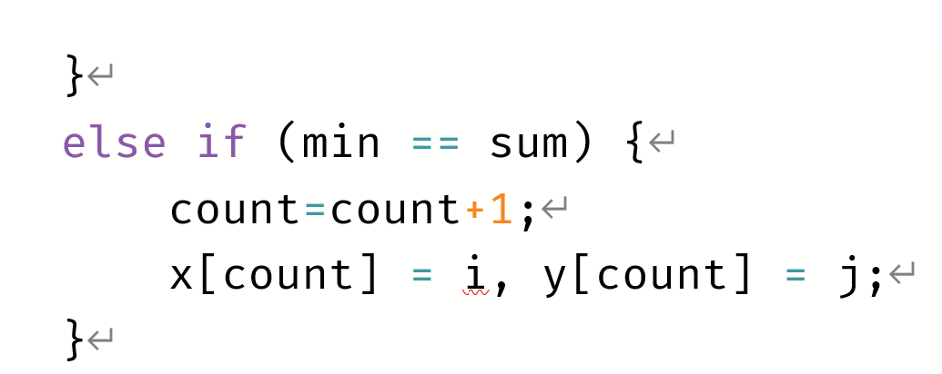
By 马咏翔

Slide 35
Yoj134. 猜数字
猜数字游戏是文曲星上的一款打发时间的小游戏。游戏的规则是这样的：计算机随机产生一个四位数，然后玩家猜这个四位数是什么。每猜一个数，计算机都会告诉玩家猜对几个数字，其中有几个数字在正确的位置上。 比如计算机随机产生的数字为1122。如果玩家猜1234,因为1,2这两个数字同时存在于这两个数中，而且1在这两个数中的位置是相同的，所以计算机会告诉玩家猜对了2个数字，其中一个在正确的位置。如果玩家猜1111,那么计算机会告诉他猜对2个数字，有2个在正确的位置。 现在给你一段猜数字的过程，你的任务是根据这段对话确定这个四位数是什么。
输入格式
输入第一行为一个正整数N(1<=N<=10)，表示在这段对话中共有N次问答（不允许出现重复问答）。在接下来的N行中，每行三个整数A,B,C。游戏者猜这个四位数为A，然后计算机回答猜对了B个数字，其中C个在正确的位置上。
输出格式
一行，如果根据这段对话能确定这个四位数，则输出这个四位数，若不能，则输出"Not sure"。
输入样例
6
4815 2 1
5716 1 0
7842 1 0
4901 0 0
8585 3 3
8555 3 2
输出样例
3585

Slide 36
循环遍历
for (nums[0] = 1; nums[0] < 10; nums[0]++){
for (nums[1] = 0; nums[1] < 10; nums[1]++){
for (nums[2] = 0; nums[2] < 10; nums[2]++){
for (nums[3] = 0; nums[3] < 10; nums[3]++){
bool correct = true;
//检验条件1（正确位置上的数字个数）
//检验条件2（正确数字个数）
}
}
}
}
……
……

Slide 37
检验条件1（正确位置上的数字个数）
for (i = 0; i < round; i++){
c_pos = 0;
for (j = 0; j < 4; j++){
if (r[i][j] == nums[j]){
c_pos++;
}
}
if (c_pos != correct_pos[i]){
correct = false;
break;
}
}
r[i][j]为读入的第i个数据的第j个数

Slide 38
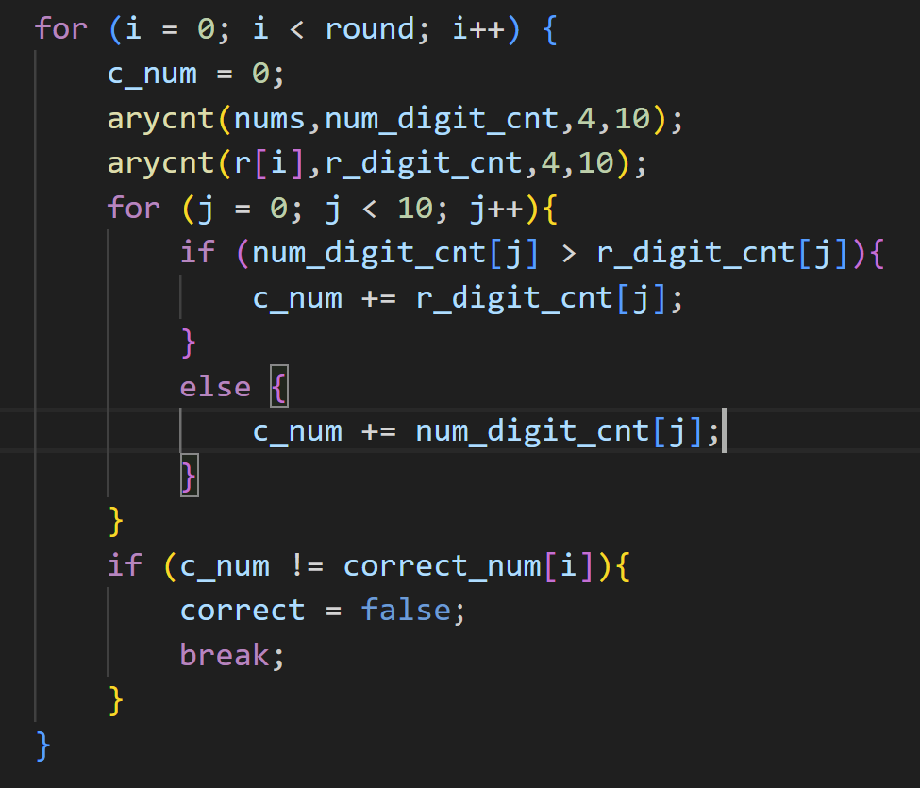
检验条件2（正确数字个数）

Slide 39
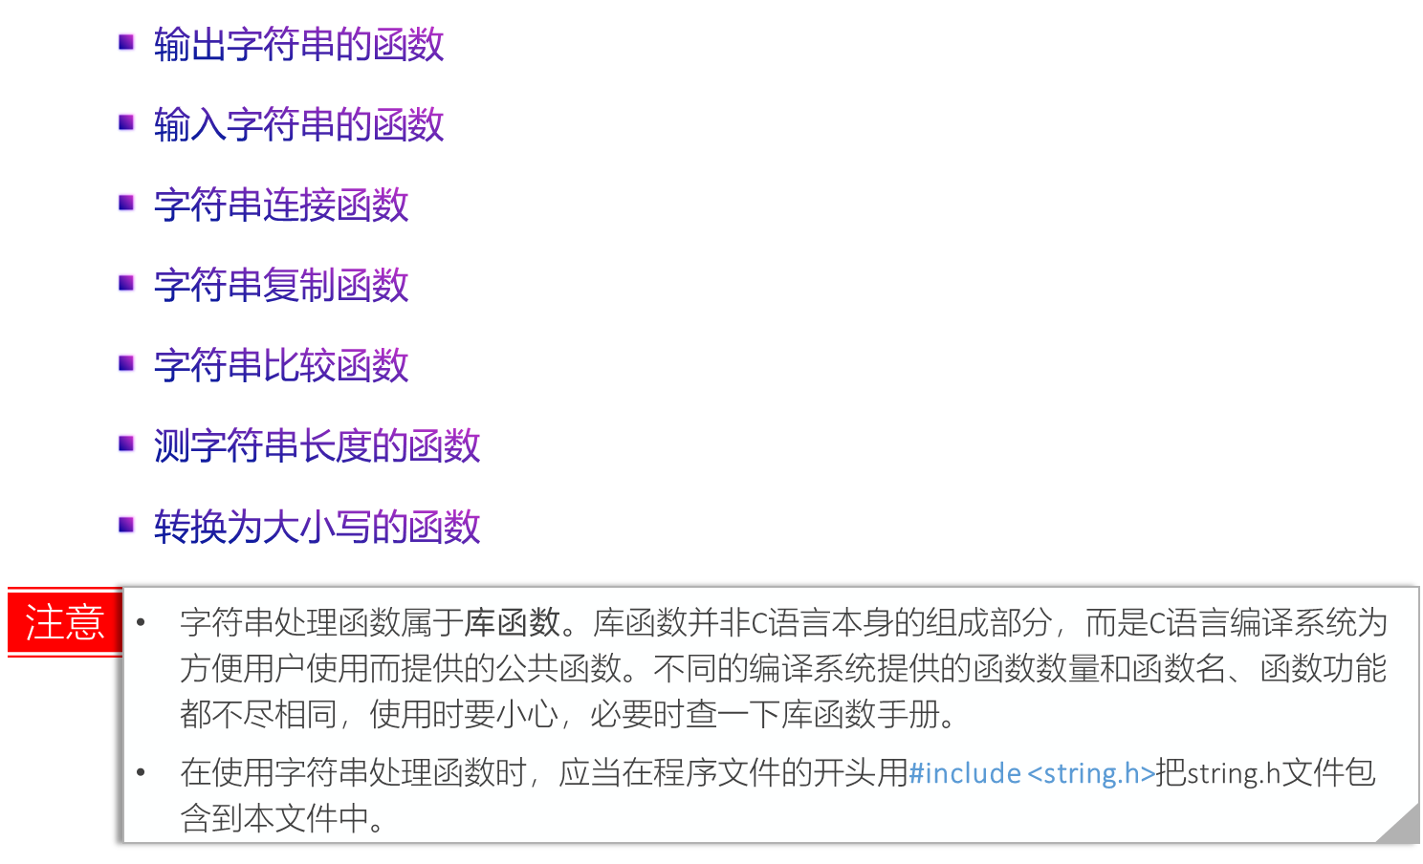
字符串处理函数

Slide 40
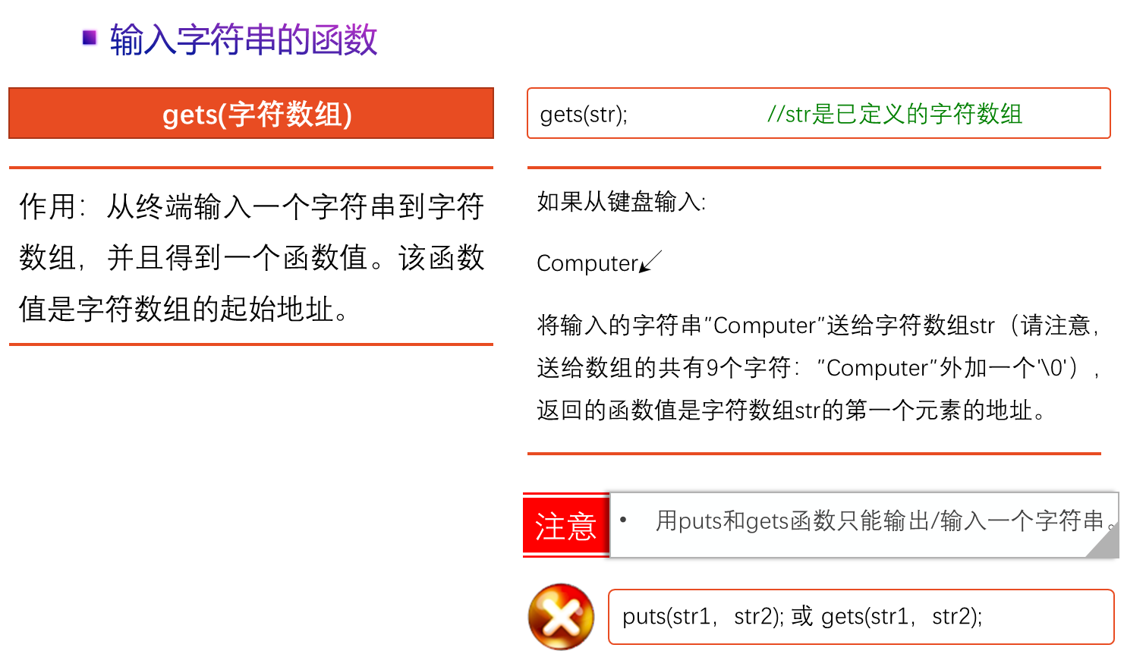
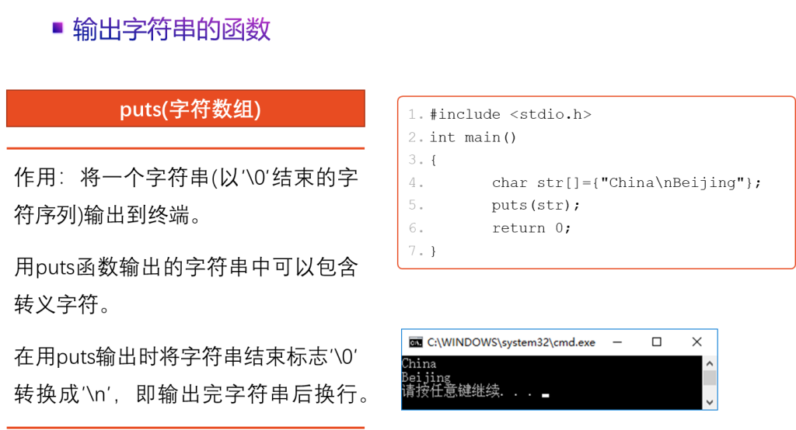
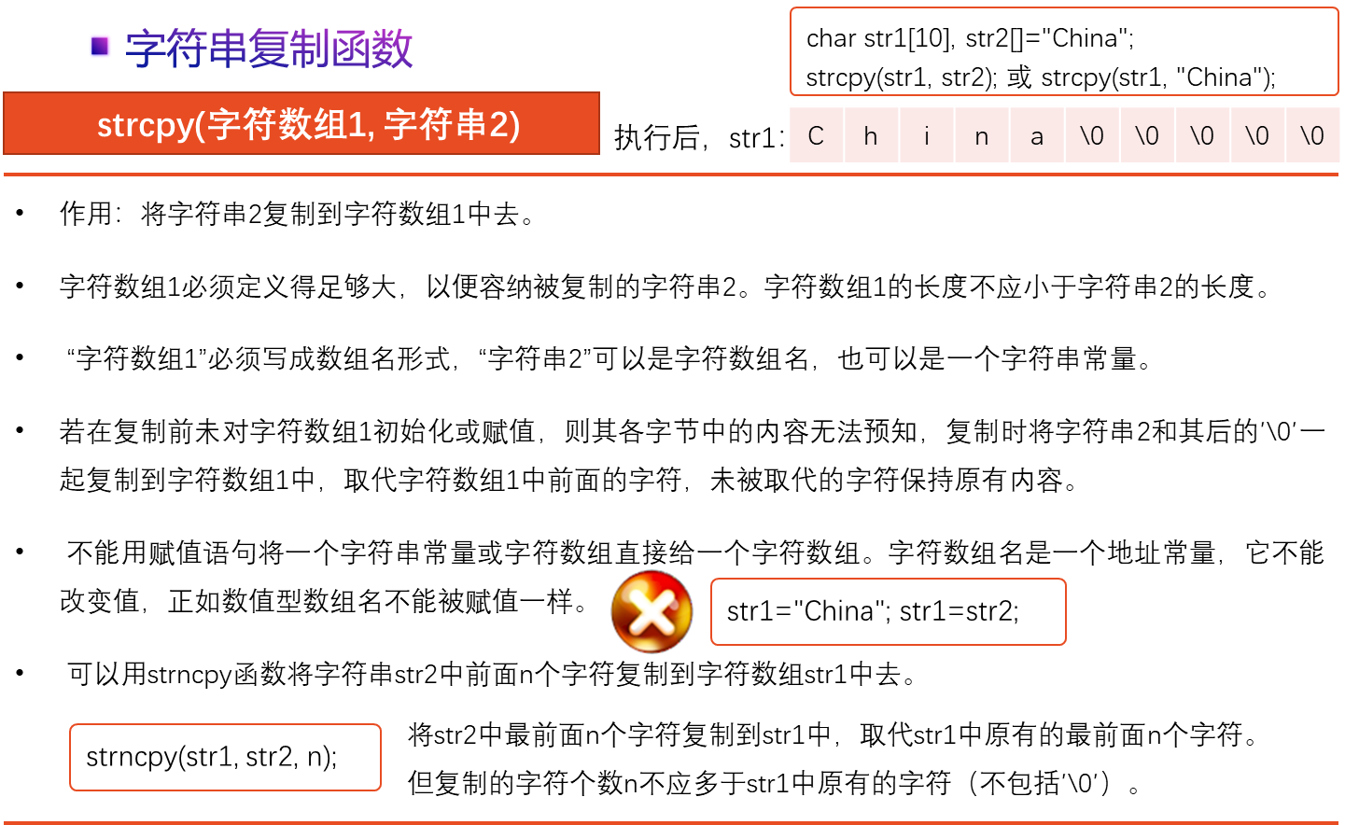
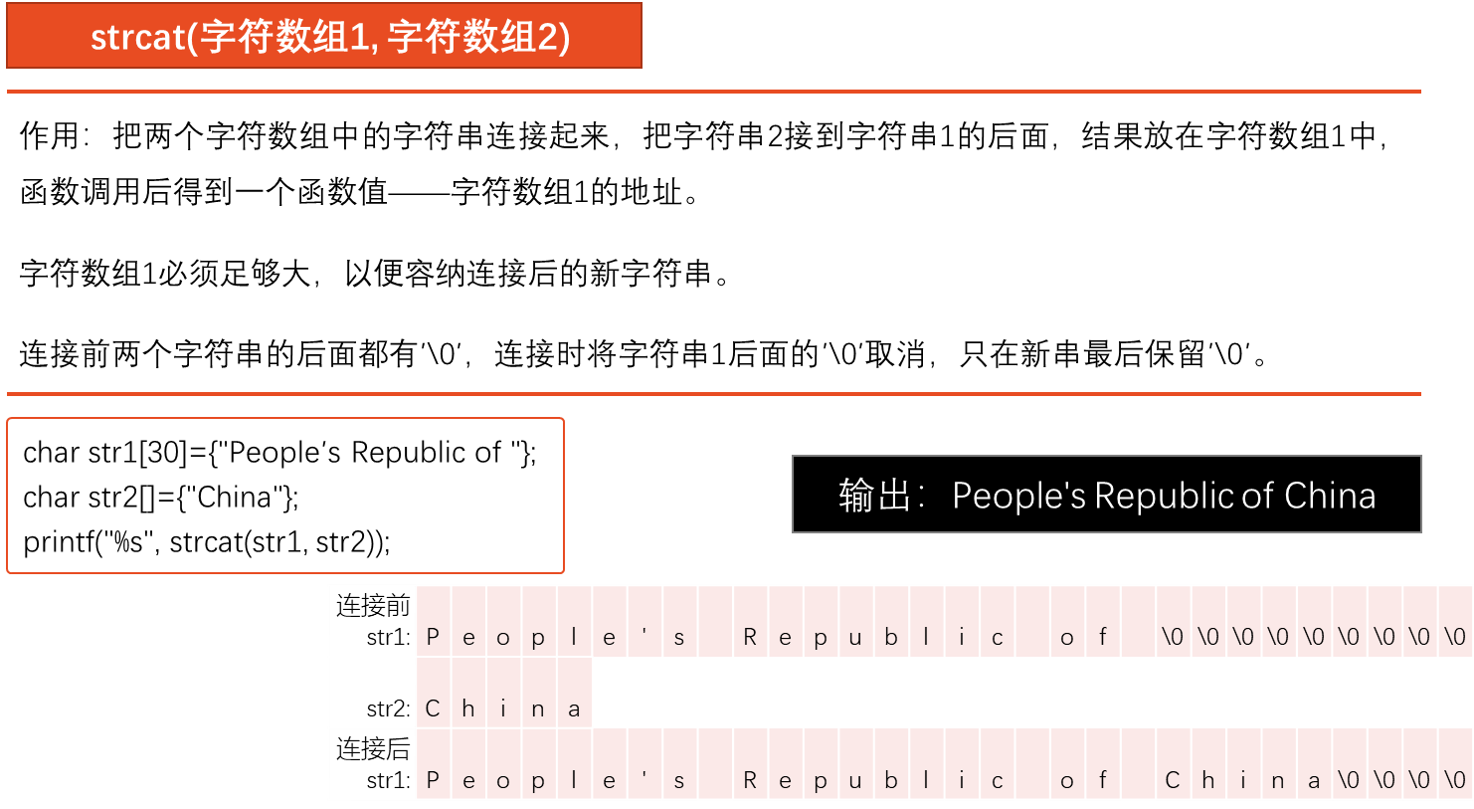
字符串处理函数

Slide 41
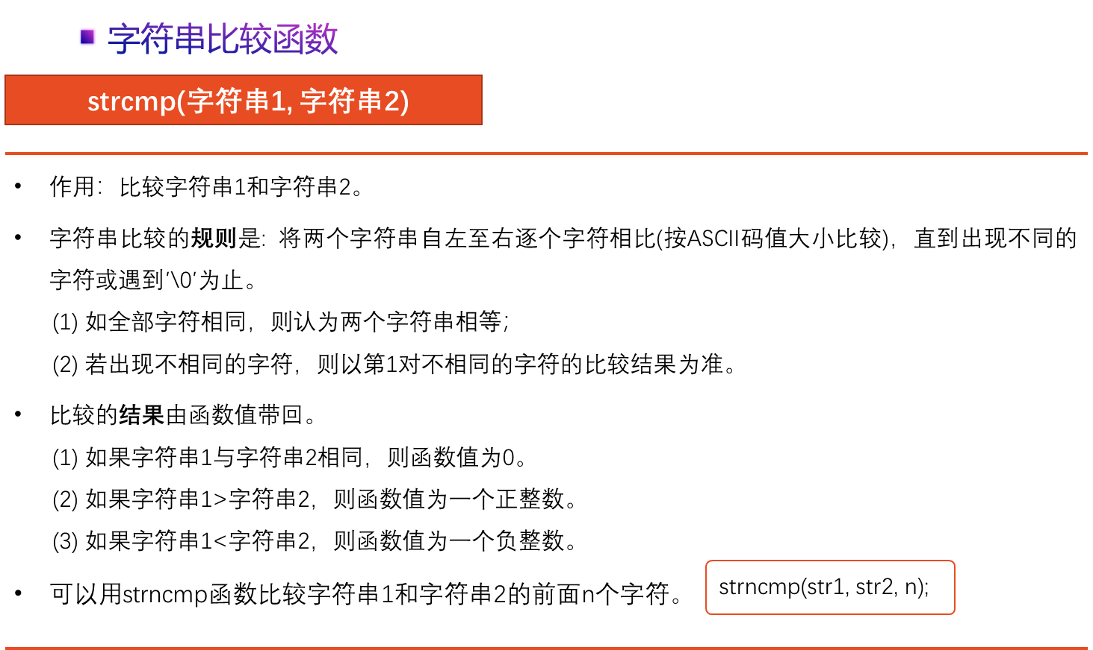
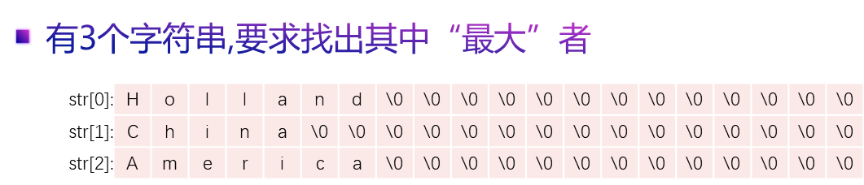
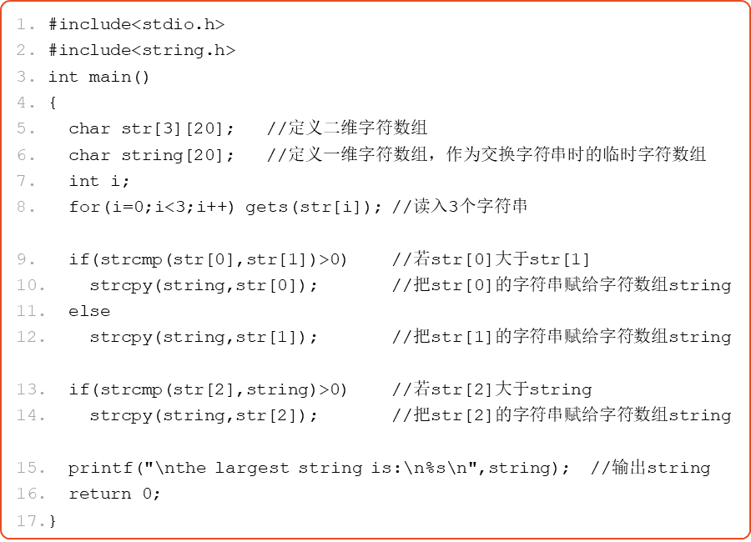
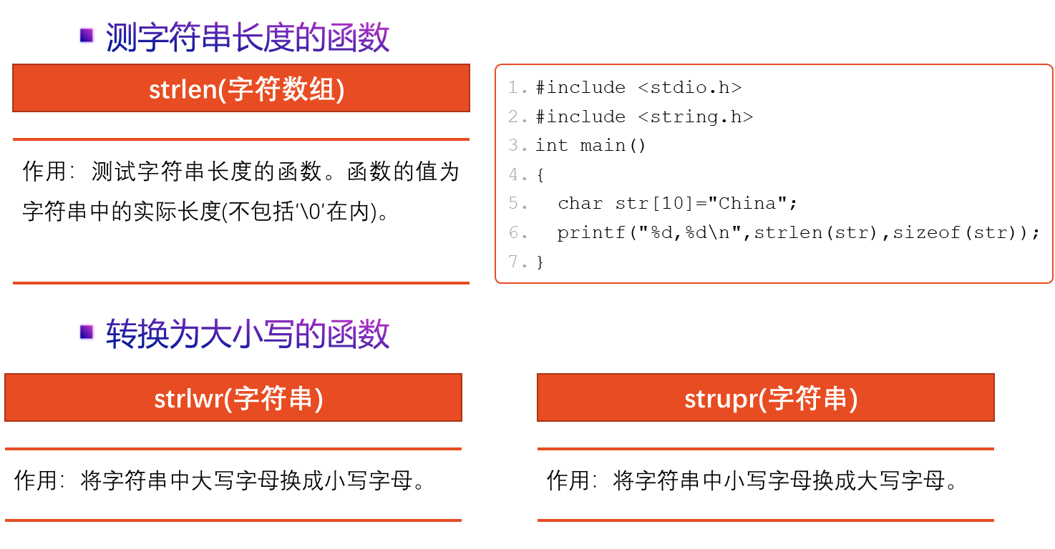
字符串处理函数

Slide 42
字符串注意事项
strlen()
  其返回值size_t 相当于无符号整形
  strlen(s)-strlen(t) 如果为负数则会出错
  int a = strlen(s); 可以的
strstr(), strchr()… 会指针了用更好

Slide 43
补充函数
int strncmp(const char *str1, const char *str2, size_t n)
用于比较两个字符串的前 n 个字符是否相等。
strncpy( char *restrict dest, const char *restrict src, size_t n);
往dest中复制最多n个src中的字符
strncat(char *dest, const char *src, size_t n)
在dest后面拼接最多n个src中的字符

Slide 44
纯字符处理
字符串编辑（查找，插入，删除，逆序）
字符串排序
for(int i=0;i<n-1;i++){
for(int j=0;j<n-i-1;j++){
if(strcmp(a[j],a[j+1])>0){
char temp[25];
strcpy(temp, a[j]);
strcpy(a[j], a[j+1]);
strcpy(a[j+1], temp);
}
}
}

Slide 45
字符数组/整数数组/整数混合
✓排序（同位数整数才能排序）
✓数组/字符串操作
✓输入输出
数位分离
回文数字
字符数组
{‘2’,’9’,’0’} = “290”
sscanf
sprintf
+’0’
-’0’
整数数组
{2,9,0}
整数
290
✓排序
✓加减计算
✓输入输出
✓数组操作，如计数✓输入输出
进制转换

Slide 46
yoj448. 按要求读入并输出数据
读入一个整数（范围：0~10^100）和不同大小写的"hello world"并输出这些数据。（请不要用cin与cout）
【输入格式】
第一行输入一个整数（范围：0~10^100），第二行输入大小写不同的"hello world"。
【输出格式】
按输入格式输出数据
【输入样例】
98765432123456789
hello WORLD
【输出样例】
98765432123456789
hello WORLD

Slide 47
yoj186. 数字反转
给定一个整数，请将该数各个位上数字反转得到一个新数。
输入格式
输入共1行，一个整数N（-1,000,000,000 ≤ N ≤ 1,000,000,000）。
输出格式
输出共1行，一个整数，表示反转后的新数。
输入样例
123
输出样例
321
输入样例
-290
输出样例
-92
Notes:
整数->（进制）->整数数组->反转->输出（进制转换）

Slide 48
yoj492. 加法表达式
【问题描述】
给定一个数字字符串S，在其中添加3个加号使其形成一个加法表达式。遍历所有可以构成合法加法表达式的加号添加方案，计算这些合法加法表达式的值，并按从大到小的顺序输出。
例如：对于数字字符串12345，添加3个加号可以构成的加法表达式包括：
a. 1+2+3+45=51
b. 1+2+34+5=42
c. 1+23+4+5=33
d. 12+3+4+5=24
按从大到小的顺序输出的结果是：51 42 33 24
输出数字长度不超过15

Slide 49
yoj486. 碱基串排序
【问题描述】
脱氧核糖核酸（DNA）中，每个碱基只能为ACGT中的一个），请你对它们按用户指定的优先次序进行排序。
【输入样例1】
4
ACGT
T
G
C
A
【输出样例1】
A
C
G
T
【样例输入2】
5
TGCA
AAT
CAA
AGT
AGG
ACA
【样例输出2】
CAA
AGT
AGG
ACA
AAT
Notes:
多种方式：
修改compare
逐个比较
直到不同 – 不同的怎么确定优先级？
修改数据的表示形式
字符数组
整数
【输入格式】
第1行为一个正整数N，表示需要排序的碱基串的个数。
第2行为用户指定的排序规则，共包含4个字符，为A、C、G、T四个碱基的一个全排列，表示单个碱基的优先次序，出现的越靠前则越优先。根据单个碱基的优先次序，按照如下规则比较两个碱基串a与b：从a和b的第一个碱基开始比较，如果前者比后者优先，则a比b优先；如果后者比前者优先，则b比a优先；如果二者相等，则比较后一个碱基进行判断，以此类推。
接下来N行，每行一个碱基串。注意每个碱基串长度相同。
【输出格式】
共输出N行，每行一个碱基串，按照用户指定的优先规则排好顺序。

Slide 50
yoj867. 迭代回文数
【输入格式】
共1行，包含10个正整数，保证均为迭代回文数，每两个数字之间用一个空格隔开。
【输出格式】
共10行。按题目要求排序输出。
每行包含3个数字，分别是原始数字、迭代次数、最后的回文数字。
【问题描述】
有些整数有这样一个特点：将其本身与其逆序数（即将其数位翻转颠倒得到的数）相加得到一个新数，然后将得到的和按照上述过程反复迭代运算，经过多次迭代后可以得到一个回文数（指正序和倒序读都一样的自然数），例如数字28，各数位逆序翻转得到82，28 + 82 = 110，再将110各数位逆序翻转得到11，110 + 11 = 121，121是一个回文数。这样的整数称之为迭代回文数。
现在给你任意10个迭代回文数，请计算每个数是经过几次迭代变为回文数的，并迭代次数从大到小的顺序输出，迭代次数相同时，按照最后得到的回文数从小到大的顺序输出，回文数也相同时，按原始数字本身的大小从小到大输出。
注意：
1）若数字本身就是回文数，那么迭代次数为0。
2）个位数都是回文数。
【输入样例】
121 21 12 8 18 28 38 68 78 88
【输出样例】
78 4 4884
68 3 1111
28 2 121
12 1 33
21 1 33
18 1 99
38 1 121
8 0 8
88 0 88
121 0 121
Notes:
参考代码：
#include <stdio.h>
#include <math.h>
struct
{
long long int num;
long long int num_cal;
long long int times;
} arr[10000];
long long int cal(long long int a);
int main()
{
int i = 0;
for (i = 0; i < 10; i++)
{
scanf("%lld", &arr[i].num);
}
long long int flag = 0;
int n = 10;
for (i = 0; i < 10; i++)
{
arr[i].num_cal = arr[i].num;
for (; arr[i].num_cal != cal(arr[i].num_cal);)
{
arr[i].num_cal = cal(arr[i].num_cal);
flag++;
}
arr[i].times = flag;
flag = 0;
}
for (i = 0; i < n; i++)
{
for (int j = 0; j < n - i - 1; j++)
{
if (arr[j].times > arr[1 + j].times || ((arr[j].times == arr[j + 1].times && arr[j].num_cal < arr[j + 1].num_cal) || arr[j].times == arr[j + 1].times && arr[j].num < arr[j + 1].num && arr[j].num_cal == arr[j + 1].num_cal))
{
arr[9999] = arr[j];
arr[j] = arr[j + 1];
arr[j + 1] = arr[9999];
}
}
}
for (i = n - 1; i >= 0; i--)
{
printf("%lld %lld %lld\n", arr[i].num, arr[i].times, arr[i].num_cal);
}
}
long long int cal(long long int a)
{
int a1[100000];
long long int temp = a;
long long int digi = 0;
int j = 0;
for (j = 0; temp > 0; j++)
{
a1[j] = temp % 10;
temp /= 10;
}
j--;
for (int i = 0; j >= 0; j--, i++)
{
digi += a1[i] * pow(10, j);
}
if (digi == a)
return a;
return a + digi;
}

Slide 51
8.1.4 算法1——枚举法
基本思想：将问题的所有可能的答案一一列举，然后根据条件判断此答案是否合适，保留合适的，丢弃不合适的
使用枚举算法解题的基本思路：
  确定枚举对象、枚举范围和判定条件
  逐一枚举可能的解，验证每个解是否是问题的解
枚举算法一般按照如下3个步骤进行
  题解的可能范围，不能遗漏任何一个真正解，也要避免有重复
  判断是否是真正解的方法
  使可能解的范围降至最小，以便提高解决问题的效率

Slide 52
枚举法难点1
枚举效率提升？善用条件减小范围
善用等式减小范围
（1）ax+by+cz=0，问满足条件的整数x,y,z是多少？
（2）求整数a, b的最小公倍数
（3）分数约简

Slide 53
yoj270. 分数约简
输入一个分数（可能是假分数），将化简为最简分数。最简分数是指是分子、分母只有公因数1的分数。
【输入格式】
1行，包含一个分数，格式为“分子/分母”。
【输出格式】
1行，输入分数的最简分数，格式同输入。
【输入样例1】 12/18 | 【输出样例1】 2/3
【输入样例2】 6/25 | 【输出样例2】 6/25
输入保证为正数，分子、分母均不大于1000000，且保证化简结果不为整数。
Notes:
x/y
X % z == 0
Y % z == 0

Slide 54
枚举法难点1
枚举效率提升？善用条件减小范围
善用等式减小范围
（1）ax+by+cz=0，问满足条件的整数x,y,z是多少？
（2）求整数a, b的最小公倍数
（3）分数约简
善用不等关系减小范围
（4）n选k问题

Slide 55
n选k问题例子：课程选择
【问题描述】
有n门课，小A计划从中选择3门，请输出小A所有可能选择的课程组合。
【输入格式】
一个数字n
【输出格式】
每行输出可选的课程组合，组合中课程按字母序排列（空格分隔）。排在前面的课程较小的组合先输出。
【输入样例】 4
【输出样例】
1 2 3
1 2 4
1 3 4
2 3 4

Slide 56
枚举法难点2
枚举对象不是整数
  课程名选择
枚举对象不明确
  鹿死谁手

Slide 57
n选k问题例子：课程名选择
【问题描述】
有n门课，小A计划从中选择3门，请输出小A所有可能选择的课程组合。
【输入格式】
一个数字n，以及n行代表课程名
【输出格式】
每行输出可选的课程组合，组合中课程按字母序排列（空格分隔）。排在前面的课程较小的组合先输出。
【输入样例】 4 Chengxusheji Gaodai Gaoshu Yingyu
【输出样例】
Chengxusheji Gaodai Gaoshu
Chengxusheji Gaodai Yingyu
Chengxusheji Gaoshu Yingyu
Gaodai Gaoshu Yingyu
Notes:
char coursenames[4][10];

Slide 58
Yoj182. 鹿死谁手
古代有一个皇帝，命令A、B、C、D、E、F、G、H的八员大将陪同他外出打猎。经过一番追逐，有一员大将的一支箭射中了一只鹿，是哪一员大将射中的，开始谁也不清楚。这时候，皇帝叫大家先不要去看箭上刻写的姓名，而要大家先猜猜究竟是谁射中的。八员大将众说纷纭。
A说：“或者是H将军射中的，或者是F将军射中的。”
B说：“鹿肯定是我射中的啦。”
C说：“我可以断定是G将军射中的。”
D说：“怎么说也不可能是B将军射中的！”
E说：“A将军猜错了。”
F说：“不会是我射中的，也不是H将军射中的。”
G说：“绝对不是C将军射中的。”
H说：“我同意A将军的观点。”
猜完之后，皇帝命令把鹿身上的箭拨出来验看，证实八员大将中有n个人猜对了。问：鹿是谁射死的?
提示：耐心，耐心....
Notes:
X为字符，或者X为整数（遍历？）。输出的时候：’A’+X
char names a[]=“ABCDEFGH”
用两种方法写一下，感受一下差别

Slide 59
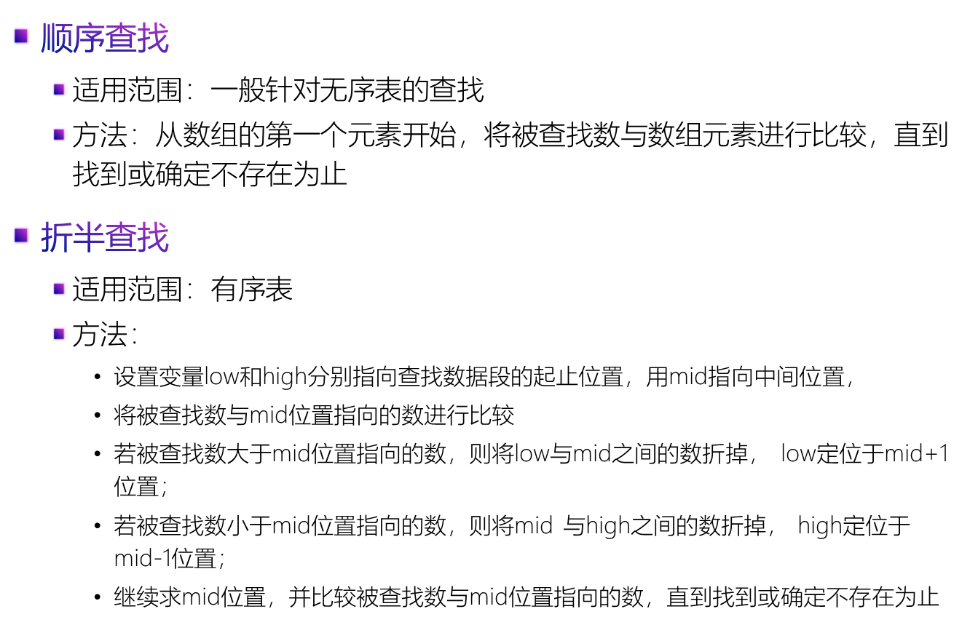
查找

Slide 60
排序和查找算法应用举例
使用选择排序将通讯录按学号信息排序
#include <stdio.h>
typedef enum { bai, chaoxian, han, tujia, yao } Nation;
typedef struct { int year; int month; int day; } Date;
typedef struct {
int sno;
char name[20];
char sex;
char class;
Nation nation;
int age;
Date birthday;
} Student;
int main()
{
char nations[][10] = {"bai", "chaoxian", "han", "tujia", "yao"};
Student students[] =
{
{2021123456, "ZhangSan", 'F', 'T', han, 18, {2003, 8, 1}},
{2021200834, "LiSi", 'M', 'D', yao, 19, {2002, 6, 25}},
};
Notes:
结构体数组

Slide 61
int i, j, min;
Student temp;
for (i = 0; i < sizeof(students) / sizeof(Student) - 1; i++) {
min = i;
for (j = i + 1; j < sizeof(students) / sizeof(Student); j++)
if (students[min].sno > students[j].sno)
min = j;
if (min != i) {
temp = students[i];
students[i] = students[min];
students[min] = temp;
}
}
for (i = 0; i < sizeof(students) / sizeof(Student); i++)
printf("%d %s %c %c %s %d %d-%d-%d\n",
students[i].sno, students[i].name,
students[i].sex, students[i].class,
nations[students[i].nation], students[i].age,
students[i].birthday.year, students[i].birthday.month, students[i].birthday.day);
}

Slide 62
排序和查找算法应用举例
2. 使用冒泡排序将通讯录按姓名信息排序
int i, j;
Student temp;
for (i = 0; i < sizeof(students) / sizeof(Student) - 1; i++)
{
for (j = 0; j < sizeof(students) / sizeof(Student) - i - 1; j++)
if (strcmp(students[j].name, students[j + 1].name) > 0)
{
temp = students[j];
students[j] = students[j + 1];
students[j + 1] = temp;
}
}

Slide 63
排序和查找算法应用举例
适用场景：各字段类型相同且取值范围固定
3. 多字段排序——按生日排序
int i, j;
int is_big, encode1, encode2;
Student temp;
for (i = 0; i < sizeof(students) / sizeof(Student) - 1; i++)
{
for (j = 0; j < sizeof(students) / sizeof(Student) - i - 1; j++)
{
encode1 = students[j].birthday.year * 10000 + students[j].birthday.month * 100 +
students[j].birthday.day;
encode2 = students[j+1].birthday.year * 10000 + students[j+1].birthday.month * 100 +
students[j + 1].birthday.day;
if (encode1 < encode2)
{
temp = students[j];
students[j] = students[j + 1];
students[j + 1] = temp;
}
}
}
巧用自定义编码
进行多字段排序
Notes:
年份，月份，天
自然优先比较年，然后优先比较月
031001 -> 就按这个比就可以

Slide 64
排序和查找算法应用举例
3. 多字段排序——按生日排序
相比于自定义编码的方式更为通用
int i, j;
int is_big, diff_year, diff_month, diff_day;
Student temp;
for (i = 0; i < sizeof(students) / sizeof(Student) - 1; i++)
{
for (j = 0; j < sizeof(students) / sizeof(Student) - i - 1; j++)
{
diff_year = students[j].birthday.year - students[j + 1].birthday.year;
diff_month = students[j].birthday.month - students[j + 1].birthday.month;
diff_day = students[j].birthday.day - students[j + 1].birthday.day;
is_big = (diff_year != 0 ? diff_year < 0 :
(diff_month != 0 ? diff_month < 0 : diff_day < 0));
if (is_big)
{
temp = students[j];
students[j] = students[j + 1];
students[j + 1] = temp;
}
}
}
巧用逻辑表达式
进行多字段排序

Slide 65
排序和查找算法应用举例
4. 顺序查找学号
int i, sno, found = -1;
scanf("%d", &sno);
for (i = 0; i < sizeof(students) / sizeof(Student) - 1; i++)
{
if (students[i].sno == sno) {
found = i;
break;
}
}
if (found >= 0) {
printf("%d %s %c %c %s %d %d-%d-%d\n",
students[found].sno, students[found].name,
students[found].sex, students[found].class,
nations[students[found].nation], students[found].age,
students[found].birthday.year,
students[found].birthday.month,
students[found].birthday.day);
} else printf("not found\n");

Slide 66
排序和查找算法应用举例
5. 折半查找学号
int i, sno, found = -1;
int low = 0, high = sizeof(students) / sizeof(Student) - 1;
int mid;
scanf("%d", &sno);
while (low <= high)
{
mid = (low + high) / 2;
if (sno > students[mid].sno)
low = mid + 1;
else if (sno < students[mid].sno)
high = mid - 1;
else
{
found = mid;
break;
}
}
Notes:
和结构体中的一个分量作比较
看过scanf/printf函数返回值的说明
别人的函数给你是什么样的？

Slide 67
Yoj90. 刷题高手
注意
1）若同学们刷的题目不是老师所要求的，则不计入成绩。
2）允许并列。例如若k=3，且有多位同学并列排名第2，则成绩第3的同学也应该输出。当有并列情况时，有可能出现所有学生的排名均小于k。此时，将所有同学学号按成绩高低输出即可。
3）出现并列时，学号较小的同学先输出。
【输入样例】
5 1 3 5 7 9
3 1
10016655 5 2 4 6 8 10
10055236 1 5
10001799 4 1 2 4 6
【输出样例】
10001799 10055236

Slide 68
Yoj90. 刷题高手
【问题描述】
老师给了一个题目的列表，要求同学们在YOJ上做题。一段时间后，老师想统计一下同学们刷题的数量，找出刷题高手。
【输入格式】
第一行，多个整数，第一个整数n表示老师要求的题目个数(1≤n≤100)。后面有n个整数，表示老师要求的题号。
第二行，两个整数m和k，表示有m个学生 (1≤m≤100)，以及老师希望找出刷题最多的k个同学（1≤k≤m)。
后面m行，每行格式如下：
一个正整数sno，表示同学的学号，8位数字；
一个正整数p，表示该同学刷了多少题，0≤p≤100；
后面p个正整数，表示该同学成功通过的题目编号。
【输出格式】
输出为一行，至少k个整数，表示刷题数量最多的前k名同学的学号，按刷题数量从高到低排列，输出的学号之间用一个空格分隔。

Slide 69
全局变量vs局部变量
全局变量可申请内存空间大
局部变量可申请内存空间小
全局变量无需初始化，自动置为0
局部变量需要初始化，否则初值随机

Slide 70
Tips
运行错误bug怎么调：一段段注释程序，注释掉哪段程序不报错了，就意味着是哪里的问题
不用担心考试出超纲的问题：用现有知识都可以解答的

Slide 71
程序调错技巧
用小样例进行调错
将程序功能划分成几个步骤，查看每个步骤的关键中间结果是否正确
对于循环，可以打出每一轮循环的关键中间结果，查看是否正确
对于分支，可以在分支前打出判断表达式的值，在每个分支打出一句话，看是否运行到这个分支
对于死循环，打出每一轮循环的循环变量，查看是哪里出了问题
对于数组越界，在每一次数组访问之前，打出下标值
条件输出

